Slide 1

离散数学
Discrete Mathematics
钟芳明
离散数学
Discrete Mathematics

Slide 2
Review
Last Lecture
What is proposition, Atomic proposition, Compound proposition
Connectives
Negation, NOT
Conjunction, AND
Disjunction, Inclusive OR
Exclusive Disjunction, Exclusive OR
Conditional Statements, Implication
Biconditional Statements, Bi-implication
Truth table

Slide 3
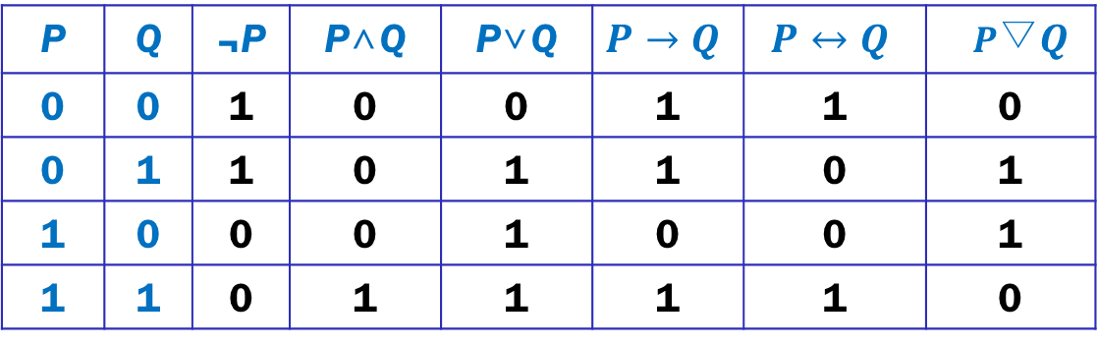
Review
¬ ∧ ∨ → ↔
▽
P | Q | ¬P | P∧Q | P∨Q
0 | 0 | 1 | 0 | 0 | 1 | 1 | 0
0 | 1 | 1 | 0 | 1 | 1 | 0 | 1
1 | 0 | 0 | 0 | 1 | 0 | 0 | 1
1 | 1 | 0 | 1 | 1 | 1 | 1 | 0

Slide 4
Translation
P: Grizzly bears have been seen in the area.
Q: Hiking is safe on the trail.
R: Berries are ripe along the trail.
It is not safe to hike on the trail, but grizzly bears have not been seen in the area and the berries along the trail are ripe.
For hiking on the trail to be safe, it is necessary but not sufficient that berries not be ripe along the trail and for grizzly bears not to have been seen in the area.
Hiking is not safe on the trail whenever grizzly bears have been seen in the area and berries are ripe along the trail.
¬ Q ∧ ¬ P ∧ R
(Q → (¬ R ∧ ¬ P)) ∧ ¬((¬ R ∧ ¬ P) → Q)
(P ∧ R) → ¬ Q

Slide 5
Chapter 1 Propositional Logic
1.2 Propositional variable & Compound Formula
1.3 Tautology & Logical Equivalences
1.4 Tautological implication

Slide 6
Compound formula（合式公式）
合式公式
概念
真值表
等价式
定义
基本等价关系
替换规则
永真式
定义与性质
代入规则
永真蕴含式
定义
常用蕴含式
应用
Propositional variable
An abstract proposition
Cannot determine the true value
Definition of compound formula
(1) T and F are compound formulas;
(2) A single propositional variable A is a compound formula;
(3) If A is a compound formula, then ¬A is also a compound formula;
(4) If A and B are compound formulas, then (A∧B), (A∨B), (A→B) and (A↔B) are compound formulas;
(5) A meaningful string generated using the rules (1)-(4) in a limited number and connected with connectives and parentheses is a compound formula

Slide 7
Compound formula（合式公式）
合式公式
概念
真值表
等价式
定义
基本等价关系
替换规则
永真式
定义与性质
代入规则
永真蕴含式
定义
常用蕴含式
应用
Example
Determine which of the following strings are compound formulas and which are not？
P， ¬P，P ∧ Q

Slide 8
Compound formula（合式公式）
合式公式
概念
真值表
等价式
定义
基本等价关系
替换规则
永真式
定义与性质
代入规则
永真蕴含式
定义
常用蕴含式
应用
Several concepts：
Proposition
Propositional variable
Propositional formula——Compound formula
Compound formula vs Proposition
Compound formula ：Have no meaning of true/false
Proposition：Having meaning of true/false

Slide 9
Truth table of a compound formula
Compound formula（合式公式）
合式公式
概念
真值表
等价式
定义
基本等价关系
替换规则
永真式
定义与性质
代入规则
永真蕴含式
定义
常用蕴含式
应用
Assume P(P_{1，} P_{2，…，} P_{n} ) is a propositional formula and P_{1，} P_{2，…，} P_{n} are the propositional variables in P, the TRUTH TABLE of P outlines the truth value of P for each possible truth value combination of P_{1，} P_{2，…，} P_{n} .
Example
Give the truth table of propositional formula
0 | 0 | 0 | 0 | 1
0 | 1 | 1 | 0 | 1
1 | 0 | 1 | 1 | 0
1 | 1 | 1 | 1 | 0

Slide 10
Application
合式公式
概念
真值表
等价式
定义
基本等价关系
替换规则
永真式
定义与性质
代入规则
永真蕴含式
定义
常用蕴含式
应用
Requirement analysis
The needs of the system are gathered, refined, and scrutinized.
So that the requirements are consistent and unambiguous.
System specification
Translating natural language statements into logical expressions is an important part of describing hardware and software systems.
Systems and software engineers extract requirements from natural language to produce precise, unambiguous specifications that can serve as a basis for system development

Slide 11
An example
合式公式
概念
真值表
等价式
定义
基本等价关系
替换规则
永真式
定义与性质
代入规则
永真蕴含式
定义
常用蕴含式
应用
Determine whether these system specifications are consistent:
“The diagnostic message is stored in the buffer or it is retransmitted.”
“The diagnostic message is not stored in the buffer.”
“If the diagnostic message is stored in the buffer, then it is retransmitted.”
Solution：
P：The diagnostic message is stored in the buffer
Q：The diagnostic message is retransmitted
The three propositions are P ∨ Q, ¬ P, P→Q
P | Q | P ∨ Q | ¬ P | P→Q
0 | 0 | 0 | 1 | 1
0 | 1 | 1 | 1 | 1
1 | 0 | 1 | 0 | 0
1 | 1 | 1 | 0 | 1

Slide 12
Logic puzzle
合式公式
概念
真值表
等价式
定义
基本等价关系
替换规则
永真式
定义与性质
代入规则
永真蕴含式
定义
常用蕴含式
应用
The detective investigated the crime against four witnesses, butler, cook, gardener, and mender. The following hints can be drawn from what the witnesses said ：
If the butler tells the truth, so does the cook；
The cook and the gardener cannot both tell the truth；
The gardener and the mender cannot both lie；
If the mender tells the truth, the cook lies.
Who are lying and who telling the truth?
Solution：First, assume that
B: The butler tells the truth.
C: The cook tells the truth.
G: The gardener tells the truth.
M: The mender tells the truth.
Translation:
B → C
¬(C ∧ G)
G ∨ M
M → ¬C
Notes:
⇋ ⇌ ↔ ↕ ⇄ ⇅ ⇆ ⇔¬ ∧ ∨ →

Slide 13
Logic puzzle
合式公式
概念
真值表
等价式
定义
基本等价关系
替换规则
永真式
定义与性质
代入规则
永真蕴含式
定义
常用蕴含式
应用
The truth table：
B | C | G | M | B → C | ¬(C ∧ G) | G ∨ M | M → ¬C
0 | 0 | 0 | 0 | 1 | 1 | 0 | 1
0 | 0 | 0 | 1 | 1 | 1 | 1 | 1
0 | 0 | 1 | 0 | 1 | 1 | 1 | 1
0 | 0 | 1 | 1 | 1 | 1 | 1 | 1
…
1 | 1 | 1 | 1 | 1 | 0 | 1 | 0

Slide 14
Logical Equivalences
合式公式
概念
真值表
等价式
定义
基本等价关系
替换规则
永真式
定义与性质
代入规则
永真蕴含式
定义
常用蕴含式
应用
Assume that A and B are two propositional formulas, P₁,P₂,…,P_{n} are the propositional variables appeared in A and B. For each group of truth values of P₁,P₂,…, P_{n} (totally 2^{n} groups), if formula A has the same truth value as formula B, A and B are logically equivalent, namely, A⇔B.
A ↔ B
How to determine the equivalence of formulas：
Truth table method
Formula transformation

Slide 15
Logical Equivalences
合式公式
概念
真值表
等价式
定义
基本等价关系
替换规则
永真式
定义与性质
代入规则
永真蕴含式
定义
常用蕴含式
应用
Using Truth Table
Example
Prove that P↔Q and P∧Q∨¬P∧¬Q are equivalent.
0 | 0 | 1 | 1
0 | 1 | 0 | 0
1 | 0 | 0 | 0
1 | 1 | 1 | 1

Slide 16
Basic Equivalences
合式公式
概念
真值表
等价式
定义
基本等价关系
替换规则
永真式
定义与性质
代入规则
永真蕴含式
定义
常用蕴含式
应用
E₁ P∨Q ⇔ Q∨P
E₂ P∧Q ⇔ Q∧P
E₃ P↔Q ⇔ Q↔P
E₄ (P∨Q)∨R⇔ P∨(Q∨R)
E₅ (P∧Q)∧R ⇔ P∧(Q∧R)
E₆ (P↔Q) ↔ R ⇔ P↔(Q↔R)
E₇ P∧(Q∨R) ⇔ (P∧Q) ∨ (P∧R)
E₈ P∨(Q∧R) ⇔ (P∨Q) ∧ (P∨R)
E₉ P→(Q→R) ⇔ (P→Q) →(P→R)
Commutative Laws(交换律)
Associative
Laws (结合律)
Distributive
Laws(分配律)
Notes:
⇋ ⇌ ↔ ↕ ⇄ ⇅ ⇆ ⇔¬ ∧ ∨ →

Slide 17
Basic Equivalences
合式公式
概念
真值表
等价式
定义
基本等价关系
替换规则
永真式
定义与性质
代入规则
永真蕴含式
定义
常用蕴含式
应用
E₁₀ ¬¬P ⇔ P
E₁₁ ¬(P∧Q) ⇔ ¬P ∨ ¬Q
E₁₂ ¬(P∨Q) ⇔ ¬P ∧ ¬Q
E₁₃ ¬(P↔Q) ⇔ P ▽ Q
E₁₄ P→Q ⇔ ¬Q → ¬P
E₁₅ ¬P ↔ ¬Q ⇔ P↔Q
E₁₆ P ∧ P ⇔ P
E₁₇ P ∨ P ⇔ P
E₁₈ P ∧ ¬ P ⇔ F
E₁₉ P ∨ ¬ P ⇔ T
E₂₀ P ∧ T ⇔ P
E₂₃ P ∨ F ⇔ P
Double negation law
De Morgan’s laws
(德·摩根定律)
Reverse law(逆反律)
Idempotent laws(等幂律)
Negation laws(否定律)
Identity laws(同一律)
Notes:
⇋ ⇌ ↔ ↕ ⇄ ⇅ ⇆ ⇔¬ ∧ ∨ →

Slide 18
Basic Equivalences
合式公式
概念
真值表
等价式
定义
基本等价关系
替换规则
永真式
定义与性质
代入规则
永真蕴含式
定义
常用蕴含式
应用
E₂₁ P ∧ F ⇔ F
E₂₂ P ∨ T ⇔ T
E₂₄ P ↔ T ⇔ P
E₂₅ P ↔ F ⇔ ¬P
E₂₆ P ↔ Q ⇔ (P→Q)∧(Q→P)⇔(P∧Q)∨(¬P∧¬Q)
E₂₇ P → Q ⇔ ¬ P ∨ Q
E₂₈ (P ∧ Q)→R ⇔ (P→(Q→R))
E₂₉ P ∧ (P ∨ Q) ⇔ P
E₃₀ P ∨ (P ∧ Q) ⇔ P
Domination laws(零律)
Output law(输出律)
Absorption law(吸收律)
Notes:
⇋ ⇌ ↔ ↕ ⇄ ⇅ ⇆ ⇔¬ ∧ ∨ →

Slide 19
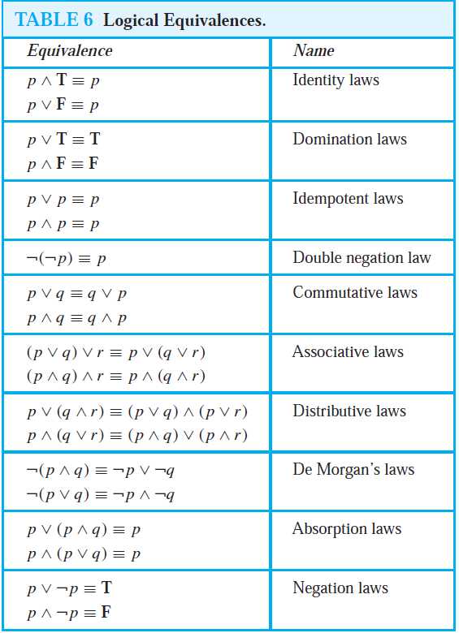
Logical equivalences
合式公式
概念
真值表
等价式
定义
基本等价关系
替换规则
永真式
定义与性质
代入规则
永真蕴含式
定义
常用蕴含式
应用

Slide 20
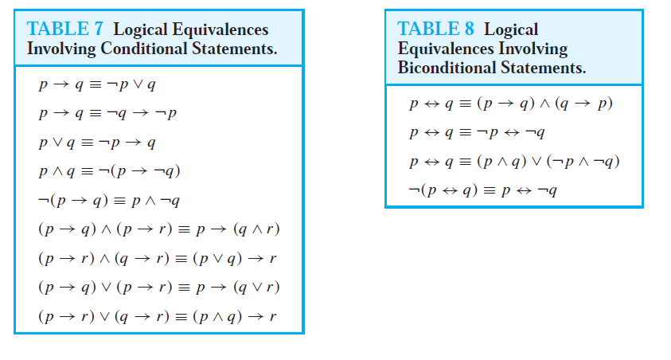
Logical equivalences
合式公式
概念
真值表
等价式
定义
基本等价关系
替换规则
永真式
定义与性质
代入规则
永真蕴含式
定义
常用蕴含式
应用

Slide 21
Logical Equivalences
合式公式
概念
真值表
等价式
定义
基本等价关系
替换规则
永真式
定义与性质
代入规则
永真蕴含式
定义
常用蕴含式
应用
Assume A is a formula, A´ is part of A and A´ is also a propositional formula, we call A´ is the subformula of A. For example, Q∨R is the subformula of P∧(Q∨R)
Replacement rule(替换规则)：Assume A′ is the subformula of A, A′⇔B′. When using B′ replaces A′ in A, a new formula B is obtained and A ⇔B.
Example
Show that（P∧(Q∨R)) ∨(P ∧¬Q ∧¬R) ⇔P
Proof：Left⇔(P∧(Q∨R)) ∨(P ∧¬(Q ∨ R))
⇔P ∧((Q∨R) ∨ ¬(Q ∨ R))
⇔P ∧T
⇔P

Slide 22
Logical Equivalences
合式公式
概念
真值表
等价式
定义
基本等价关系
替换规则
永真式
定义与性质
代入规则
永真蕴含式
定义
常用蕴含式
应用
Example: Show that
Proof:

Slide 23
Logical Equivalences
合式公式
概念
真值表
等价式
定义
基本等价关系
替换规则
永真式
定义与性质
代入规则
永真蕴含式
定义
常用蕴含式
应用
Example: Show that
Proof:

Slide 24
Logical Equivalences
合式公式
概念
真值表
等价式
定义
基本等价关系
替换规则
永真式
定义与性质
代入规则
永真蕴含式
定义
常用蕴含式
应用
Simplify the statement
“That's not the case, if he doesn't come, then I won't go either.”
P：He comes.
Q：I go.
Represented as：
Simplify：
The final meaning is：I went, but he didn't come.

Slide 25
Logical Equivalences
合式公式
概念
真值表
等价式
定义
基本等价关系
替换规则
永真式
定义与性质
代入规则
永真蕴含式
定义
常用蕴含式
应用
If the phone number database is open, the supervisor program is closed, as long as the system is not in its initial state.
P：The phone number database is open
Q: The supervisor program is closed
R: The system is not in its initial state
R→ (P→ Q)

Slide 26

单选题
1分
答案解析
Find the equivalence of R→ (P→ Q)
此处添加答案解析
A
¬ R ∨ ¬ P ∨ ¬ Q
B
¬ P ∨ Q ∨ ¬ R
C
¬ P ∨ Q ∨ R
D
P ∧ ¬Q ∧ R
提交
可为此题添加文本、图片、公式等解析，且需将内容全部放在本区域内。
Notes:
¬ ∧ ∨

Slide 27
Chapter 1 Propositional Logic
1.4 Tautology (永真式/重言式) and Tautological implication（永真蕴含式）

Slide 28
Tautology (永真式)
合式公式
概念
真值表
等价式
定义
基本等价关系
替换规则
永真式
定义与性质
代入规则
永真蕴含式
定义
常用蕴含式
应用
Tautology (永真式/重言式) A tautology is a propositional formula which is always true. Example: P ∨¬P
Contradiction（永假式/矛盾式） A contradiction（永假式） is a propositional formula which is always false. Example: P ∧¬P
Contingency（可满足式）If there is at least one set of truth assignment which makes the formula is true, the formula is called a contingency（可满足式）

Slide 29
Tautology (永真式)
合式公式
概念
真值表
等价式
定义
基本等价关系
替换规则
永真式
定义与性质
代入规则
永真蕴含式
定义
常用蕴含式
应用
The truth tables of P∨¬P,P∧¬P,P→Q are as follows;
０ | １ | ０
１ | １ | ０
0 | 0 | 1
0 | 1 | 1
1 | 0 | 0
1 | 1 | 1

Slide 30
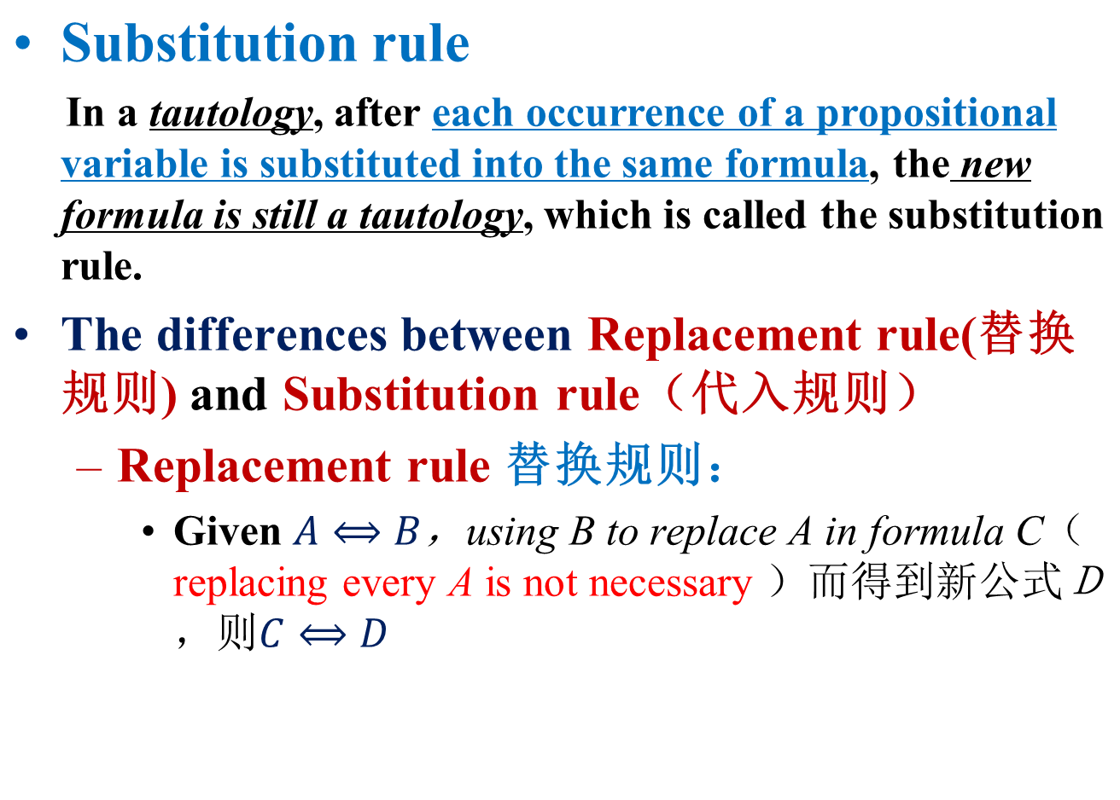
Substitution Rule（代入规则）
合式公式
概念
真值表
等价式
定义
基本等价关系
替换规则
永真式
定义与性质
代入规则
永真蕴含式
定义
常用蕴含式
应用

Slide 31
Substitution Rule
合式公式
概念
真值表
等价式
定义
基本等价关系
替换规则
永真式
定义与性质
代入规则
永真蕴含式
定义
常用蕴含式
应用
The new tautology can be proved by applying substitution and replacement rules and the existing tautology
P∧¬P↔F is a tautology, when using R∧Q to substitute P, the obtained formula is also a tautology
(R∧Q)∧¬(R∧Q)↔F
E₁₁： ¬(P∧Q) ⇔ ¬P∨¬Q , substituting P with A∧B and Q with ¬A∧¬B

Slide 32
Tautology
合式公式
概念
真值表
等价式
定义
基本等价关系
替换规则
永真式
定义与性质
代入规则
永真蕴含式
定义
常用蕴含式
应用
The negation of a tautology is a contradiction, and the negation of a contradiction is a tautology, so just study one of them.
Disjunction, conjunction, single condition and double condition of tautologies are also tautologies.
Many useful equivalences can be derived from tautologies

Slide 33
Tautological Implication(永真蕴含)
合式公式
概念
真值表
等价式
定义
基本等价关系
替换规则
永真式
定义与性质
代入规则
永真蕴含式
定义
常用蕴含式
应用
If and only if A→B is a tautology, A tautologically implicates B , namely A ⇒ B.
To prove A⇒B, we just have to prove A→B is a tautology.
Assume A is true, if we can derive B is true, A→B is tautological.
Assume B is false, if we can derive A is false, A→B is tautological.

Slide 34
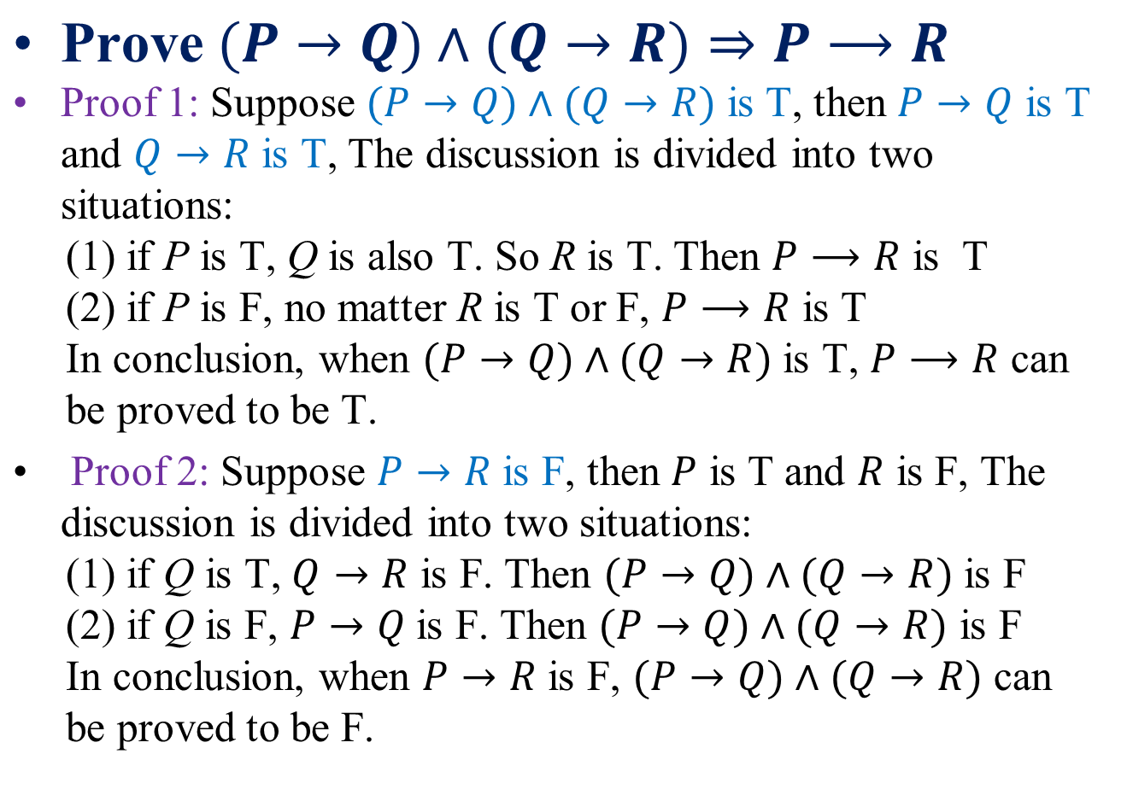
Tautological implication(永真蕴含)
合式公式
概念
真值表
等价式
定义
基本等价关系
替换规则
永真式
定义与性质
代入规则
永真蕴含式
定义
常用蕴含式
应用

Slide 35
Basic Tautological Implication
合式公式
概念
真值表
等价式
定义
基本等价关系
替换规则
永真式
定义与性质
代入规则
永真蕴含式
定义
常用蕴含式
应用
Reduction formulas （化简式）
Addition formulas（附加式）
Disjunctive syllogism （析取三段论）
Hypothetical reasoning（假言推论）
Modus tollens（拒取式）
Hypothetical syllogism（假言三段论）
Dilemma （二难推论）

Slide 36
Tautological implication
合式公式
概念
真值表
等价式
定义
基本等价关系
替换规则
永真式
定义与性质
代入规则
永真蕴含式
定义
常用蕴含式
应用
Relation between equivalence and implication
P and Q are propositional formulas, P⇔Q if and only if P⇒Q and Q⇒P
A, B and C are formulas, if A⇒B and B⇒C, then A⇒C
A, B and C are formulas, if A⇒B and A⇒C, then A⇒B∧C

Slide 37
Implication
合式公式
概念
真值表
等价式
定义
基本等价关系
替换规则
永真式
定义与性质
代入规则
永真蕴含式
定义
常用蕴含式
应用
Definition: Assume H₁,…, H_{m} ,Q are propositional formulas. If (H₁∧ … ∧ H_{m} ) ⇒Q，H₁,…, H_{m} are collectively implicate Q, namely H₁,…, H_{m} ⇒Q
Theorem: If H₁∧ … ∧ H_{m} ∧ P ⇒Q, then H₁,…, H_{m} ⇒P →Q
The theorem is definitely true:
H₁∧ … ∧ H_{m} ∧ P is true, so P is true;
H₁∧ … ∧ H_{m} ∧ P ⇒Q, so Q is true.
Therefore, P →Q is true.

Slide 38
Full-function connectives
合式公式
概念
真值表
等价式
定义
基本等价关系
替换规则
永真式
定义与性质
代入规则
永真蕴含式
定义
常用蕴含式
应用
6 logical connectives：¬ ∧ ∨ → ↔
Are these logical connectives necessary? In the equivalence formula described above, we have found that some logical connectives can be replaced by other logical connectives:
For example：P → Q ⇔ ¬P ∨Q
P ↔ Q ⇔ （P ∧ Q） ∨ （¬P ∧ ¬ Q）
P ∨ Q ⇔ ¬(¬P ∧ ¬ Q)
P ∧ Q ⇔ ¬(¬ P ∨ ¬ Q)
▽

Slide 39
Full-function connectives
合式公式
概念
真值表
等价式
定义
基本等价关系
替换规则
永真式
定义与性质
代入规则
永真蕴含式
定义
常用蕴含式
应用
From the above discussion we can see the logical connective set {¬，∧， ∨} is full-function, but not the smallest.
The minimum complete set of all functions of logical connectives means that the logical connectives in this set can represent all propositional formulas, and deleting one and at least one formula cannot be represented.
For example: both {¬，∧} and {¬，∨} are the minimum functional complete set.

Slide 40
Application
合式公式
概念
真值表
等价式
定义
基本等价关系
替换规则
永真式
定义与性质
代入规则
永真蕴含式
定义
常用蕴含式
应用
Complicated digital circuits can be constructed from three basic circuits, called gates
The diagram of the logical component inverter or NOT gate：
The diagram of the logical component OR gate：
The diagram of the logical component AND gate：
Ｐ ¬Ｐ
Ｐ Ｐ∨Ｑ
Ｑ
Ｐ Ｐ∧Ｑ
Ｑ

Slide 41
Application
合式公式
概念
真值表
等价式
定义
基本等价关系
替换规则
永真式
定义与性质
代入规则
永真蕴含式
定义
常用蕴含式
应用
Determine the output for the combinatorial circuit
Ｐ
P ∨ ¬R
R
¬R
¬P
(P ∨ ¬R) ∧ (¬P ∨ Q ∨ ¬R)
P
Q
¬P ∨ Q ∨ ¬R
R
Q ∨ ¬R
¬R
(P ∨ ¬R) ∧ (¬P ∨ Q ∨ ¬R)
Notes:
¬ ∧ ∨

Slide 42
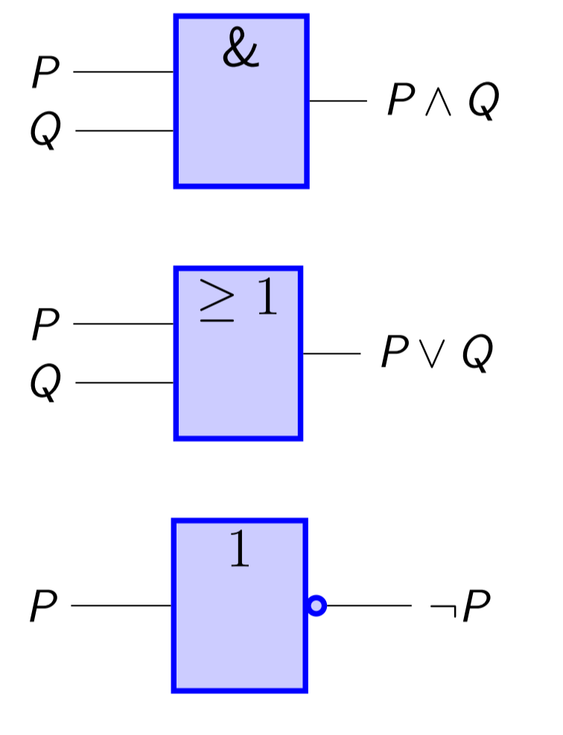
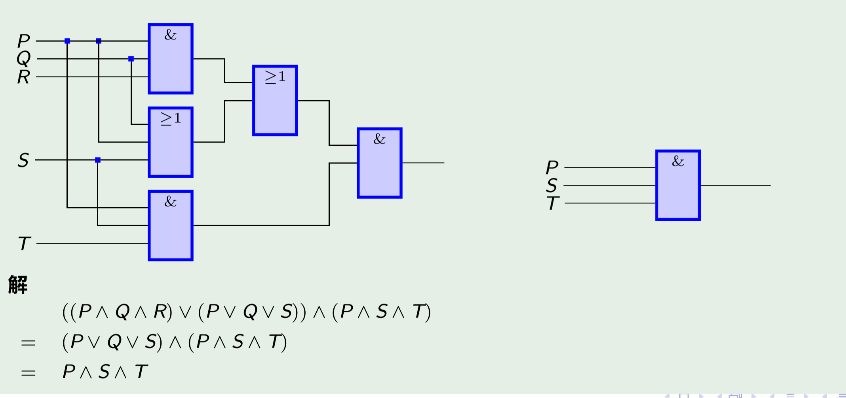
Application
合式公式
概念
真值表
等价式
定义
基本等价关系
替换规则
永真式
定义与性质
代入规则
永真蕴含式
定义
常用蕴含式
应用
Another form of basic logic gates
Simplify the combinatorial circuit.

Slide 43
Application
合式公式
概念
真值表
等价式
定义
基本等价关系
替换规则
永真式
定义与性质
代入规则
永真蕴含式
定义
常用蕴含式
应用

Slide 44
Summarization
Tips
Propositional variable 命题变元
Compound formula 合式公式
Tautology 重言式—永真式 、Contradiction 矛盾式—永假式、Contingency 可满足式
Tautological implication 永真蕴含式
Substitution rule 代入规则
Replacement rule 替换规则
Logical equivalences 常用逻辑恒等式（30）
Tautological implications 常用永真蕴含式（16）

Slide 45
Homework
Exercises in Chapter 1
10
11(1)(4)(5)
12
14(1)(3)、
15(2)(4)(6)
Supplement: prove the following formula is equivalent

Slide 46
Up Next …
Next Lecture
Duality principle
Paradigm and its determination

Slide 47

The End
Thanks

